Slide 1

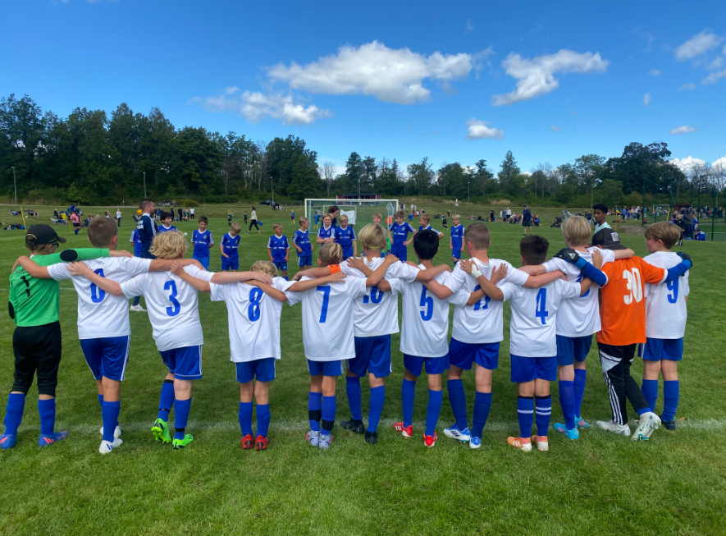
VÄLKOMNA!
FÖRÄLDRAMÖTE P11

Slide 2
FÖRÄLDRAMÖTE P11
-Vårat Lag
-Förälder
-Cuper
-Seriespel
-Träningar
-Kumla IP
-Laget.se
-Försäljningar
-Ekonomi
-Andra aktiviteter än fotboll
-Föreningskläder
-Föreningsråd
-Sociala medier
-Övrigt / frågor

Slide 3
FÖRÄLDRAMÖTE P11
-Vårat Lag
-Förälder
-Cuper
-Seriespel
-Träningar
-Kumla IP
-Laget.se
-Försäljningar
-Ekonomi
-Andra aktiviteter än fotboll
-Föreningskläder
-Föreningsråd
-Sociala medier
-Övrigt / frågor
6st ledare
Andreas
Johannes
Linda
Anders
Sebastian
Micke
Vi ledare har alla barn i laget
Vi ledare utför detta arbete ideellt
30st barn registrerade på laget (+några som testar på)
2022 var vi 23st spelare

Slide 4
FÖRÄLDRAMÖTE P11
-Vårat Lag
-Förälder
-Cuper
-Seriespel
-Träningar
-Kumla IP
-Laget.se
-Försäljningar
-Ekonomi
-Andra aktiviteter än fotboll
-Föreningskläder
-Föreningsråd
-Sociala medier
-Övrigt / frågor
Vad förväntar vi oss av er som föräldrar?
Matcher / Träning: Kom och titta
Matcher: Ni hejar och är positiva / Vi ledare coachar
Domaren: Ge beröm
Ledarna: Låt oss sköta laguttagningar, speltid, antal matcher
Kioskbemanning: 3 gånger per år. Pengarna går till föreningen
Återstår V19 och V40
Försäljning: Göra ert bästa. Pengarna går till vårt lag
Kallelser till match: Svara på dessa. Kommer eller kommer inte

Slide 5
FÖRÄLDRAMÖTE P11
-Vårat Lag
-Förälder
-Cuper
-Seriespel
-Träningar
-Kumla IP
-Laget.se
-Försäljningar
-Ekonomi
-Andra aktiviteter än fotboll
-Föreningskläder
-Föreningsråd
-Sociala medier
-Övrigt / frågor
Lithellscupen: 20maj 1st lag anmält. Ca 10st
Örebrocupen: 16-18juni. 2st lag. Alla kommer få spela
xxxxxcupen: 12-13aug. 2st lag. Alla kommer få spela
Selectcup 9 manna: 13-15okt. 1st lag ca 13st

Slide 6
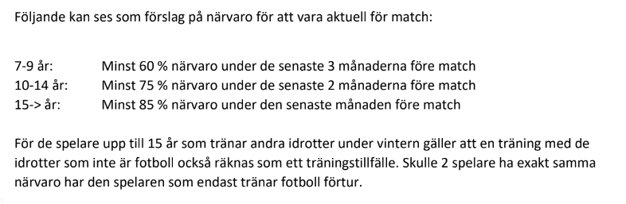
FÖRÄLDRAMÖTE P11
-Vårat Lag
-Förälder
-Cuper
-Seriespel
-Träningar
-Kumla IP
-Laget.se
-Försäljningar
-Ekonomi
-Andra aktiviteter än fotboll
-Föreningskläder
-Föreningsråd
-Sociala medier
-Övrigt / frågor
2st lag är anmälda till serie spel
Serien är indelad i 2st perioder
maj – juni ca 6st matcher per lag
aug-september ca 6st matcher per lag
Seriesystemet är indelat i 4st nivåer efter utvecklingsnivå
1 lag i nivå 2
1 lag i nivå 4
Förra året hade vi 2st lag anmälda i nivå 2
Intyg för ungdomsregistrering, krävs ifyllda innan seriespel
Kallelser till match, kom ihåg att svara

Slide 7
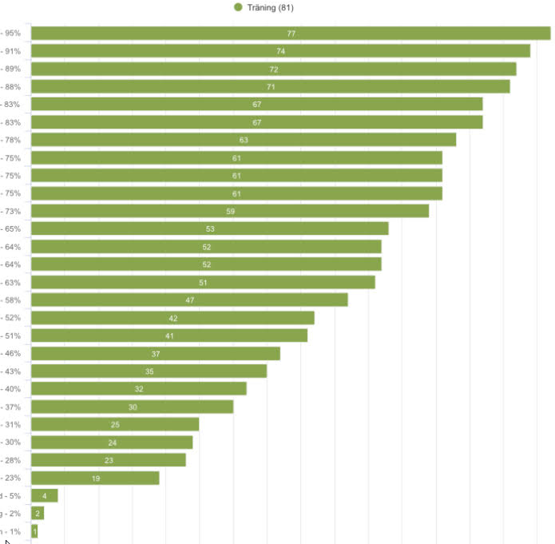
FÖRÄLDRAMÖTE P11
-Vårat Lag
-Förälder
-Cuper
-Seriespel
-Träningar
-Kumla IP
-Laget.se
-Försäljningar
-Ekonomi
-Andra aktiviteter än fotboll
-Föreningskläder
-Föreningsråd
-Sociala medier
-Övrigt / frågor
Se till att barnen kommer i tid till träning
Träningstider maj –sep. Önskat mån och ons
Sommaruppehåll V27-V31
9 manna inledning efter sommaren
Nivåanpassning
Teori
Löpning
Träningsflitiga

Slide 8
FÖRÄLDRAMÖTE P11
-Vårat Lag
-Förälder
-Cuper
-Seriespel
-Träningar
-Kumla IP
-Laget.se
-Försäljningar
-Ekonomi
-Andra aktiviteter än fotboll
-Föreningskläder
-Föreningsråd
-Sociala medier
-Övrigt / frågor
Träningar/matcher
A-plan=Konstgräset
Eller B-Plan gräsmattan bakom ishockeyhallen
Kiosken

Slide 9
FÖRÄLDRAMÖTE P11
-Vårat Lag
-Förälder
-Cuper
-Seriespel
-Träningar
-Kumla IP
-Laget.se
-Försäljningar
-Ekonomi
-Andra aktiviteter än fotboll
-Föreningskläder
-Föreningsråd
-Sociala medier
-Övrigt / frågor
ALL information finns på Laget.se
Träningar
Matcher
Kontaktuppgifter
Information, försäljningar, nyheter mm mm
Ställ in aviseringar så ni får notiser om information som kommer

Slide 10
FÖRÄLDRAMÖTE P11
-Vårat Lag
-Förälder
-Cuper
-Seriespel
-Träningar
-Kumla IP
-Laget.se
-Försäljningar
-Ekonomi
-Andra aktiviteter än fotboll
-Föreningskläder
-Föreningsråd
-Sociala medier
-Övrigt / frågor
Rabatthäfte
Kan någon sälja flera?
Vilka vill lämna tillbaka?
Vi kommer genomföra någon försäljning under året
Försäljning av bingolotter till jul
Sponsring

Slide 11
FÖRÄLDRAMÖTE P11
-Vårat Lag
-Förälder
-Cuper
-Seriespel
-Träningar
-Kumla IP
-Laget.se
-Försäljningar
-Ekonomi
-Andra aktiviteter än fotboll
-Föreningskläder
-Föreningsråd
-Sociala medier
-Övrigt / frågor
Utlägg
Avslutningar sommar -22 1200kr
Avslutning säsong -22 2500kr
Inköp strumpor -23 1500kr
Korvgrillningar x 2 22/23 700kr
Inköp digital coach -22 700kr
A-lagsmatch korv/dricka -22 500kr
Lithellscupen -23 1100kr
Örebrocupen -23 3000kr
xxxx cupen -23 3000kr
Selectcup -23 2000kr
Summa utlägg 16 200kr
Intäkter
Bingolotter -22 8000kr
Kakor -22 11 000kr
Bidrag från IFK -22 1500kr
Summa inkomster 20 500kr
I lagkassan: 25 000kr

Slide 12
FÖRÄLDRAMÖTE P11
-Vårat Lag
-Förälder
-Cuper
-Seriespel
-Träningar
-Kumla IP
-Laget.se
-Försäljningar
-Ekonomi
-Andra aktiviteter än fotboll
-Föreningskläder
-Föreningsråd
-Sociala medier
-Övrigt / frågor
Återstår att planera in….
Korvgrillning…
A-lagsmatch…
Avslutning sommar….höst…
Förslag brännboll
?????

Slide 13
FÖRÄLDRAMÖTE P11
-Vårat Lag
-Förälder
-Cuper
-Seriespel
-Träningar
-Kumla IP
-Laget.se
-Försäljningar
-Ekonomi
-Andra aktiviteter än fotboll
-Föreningskläder
-Föreningsråd
-Sociala medier
-Övrigt / frågor
Intersport
Medlem i Intersport krävs för rabatterade priser
Utprovning kläder 20april 17:00-20:00 i Klubbstugan
https://team.intersport.se/team/ifk-kumla-fotboll/

Slide 14
FÖRÄLDRAMÖTE P11
-Vårat Lag
-Förälder
-Cuper
-Seriespel
-Träningar
-Kumla IP
-Laget.se
-Försäljningar
-Ekonomi
-Andra aktiviteter än fotboll
-Föreningskläder
-Föreningsråd
-Sociala medier
-Övrigt / frågor
Sofia Ottosson är vår representant

Slide 15
FÖRÄLDRAMÖTE P11
-Vårat Lag
-Förälder
-Cuper
-Seriespel
-Träningar
-Kumla IP
-Laget.se
-Försäljningar
-Ekonomi
-Andra aktiviteter än fotboll
-Föreningskläder
-Föreningsråd
-Sociala medier
-Övrigt / frågor
Instagram
Sök på ifkkumlap2011
Facebook
Sök på IFK Kumla Föräldragrupp P11

Slide 16
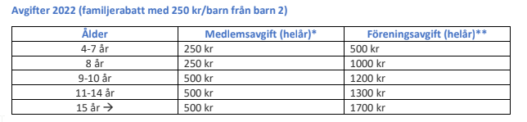
FÖRÄLDRAMÖTE P11
-Vårat Lag
-Förälder
-Cuper
-Seriespel
-Träningar
-Kumla IP
-Laget.se
-Försäljningar
-Ekonomi
-Andra aktiviteter än fotboll
-Föreningskläder
-Föreningsråd
-Sociala medier
-Övrigt / frågor

Slide 17
TACK!

